Slide 1
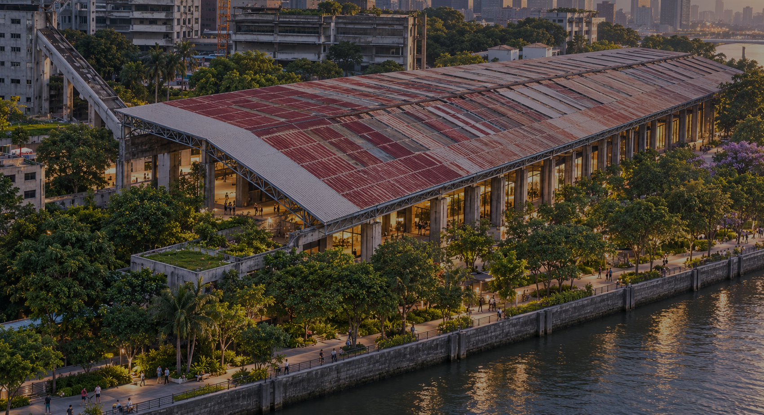
干煤棚更新设计
大屋盖下的滨江花园
现阶段设计分析汇报
保留原煤棚屋盖与柱网
插入公共步道、局部平台与连续绿化
DESIGN REVIEW · 2026
概念阶段｜非施工图

Slide 2
01 DESIGN POSITION
02
从工业遗产到滨江公共空间
当前方案的核心不是增加更多功能，而是让原有大屋盖成为一套连续的公共空间框架。
01
02
03
保留核心框架
插入功能单元
开放联系与绿化
柱网、桁架与连续大屋盖作为场所记忆和空间背景
展览、活动、零售、餐饮以局部盒子方式进入原结构
8m 主步道、横向开口、空井和种植节点形成公共系统
设计判断
方案已经从“把功能放进煤棚”转向“利用煤棚组织一套连续的公共空间系统”。
取消第三层运动场地后，设计重点更集中于一、二层的公共性、绿化与工业结构表达。
概念阶段｜依据示意平面与前期设计分析，尺寸及技术条件需以 CAD 与专项校核为准
干煤棚更新设计

Slide 3
02 SPATIAL STRUCTURE
03
一条主线 · 两类联系 · 三个功能段
长条形煤棚被组织为一条可穿行、可停留、可观景的公共剖面。
西侧文化段
中部日常段
东侧滨江段
横向
开放
横向
开放
连续公共步道 · 概念宽度约 8m
入口 · 主题展览 · 活动教室
零售 · 公共步道 · 植物节点
餐饮 · 厨房后勤 · 观江
文化进入
日常使用
滨江停留
空间逻辑：入口理解场所 → 主步道体验 → 餐饮与观江形成目的地
概念阶段｜依据示意平面与前期设计分析，尺寸及技术条件需以 CAD 与专项校核为准
干煤棚更新设计

Slide 4
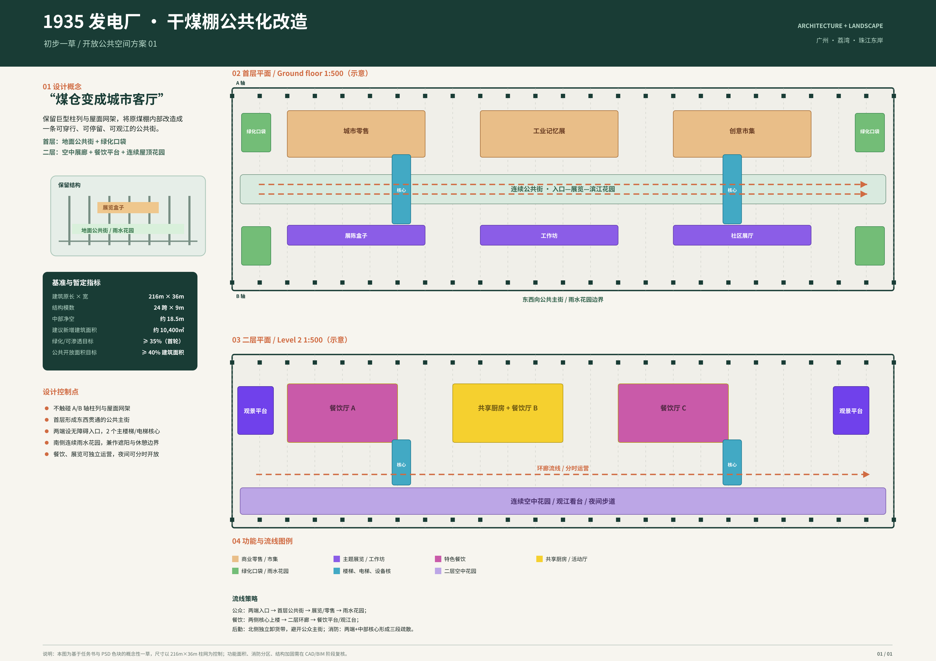
03 GROUND FLOOR
04
一层：文化进入、日常活力与绿化停留
一层的空间角色
•
西侧展览与活动教室承担文化导入。
•
中部零售贴近主步道，形成连续经营界面。
•
东侧餐饮与观江空间成为游线终点。
•
绿化节点把长建筑分割成多个可停留场所。
深化重点
区分穿行绿化、停留绿化和生态绿化；补充展陈、座椅、遮荫与后勤路径。
前期一草用于说明功能骨架；最终尺寸与柱网需回到 CAD 校核。
概念阶段｜依据示意平面与前期设计分析，尺寸及技术条件需以 CAD 与专项校核为准
干煤棚更新设计

Slide 5
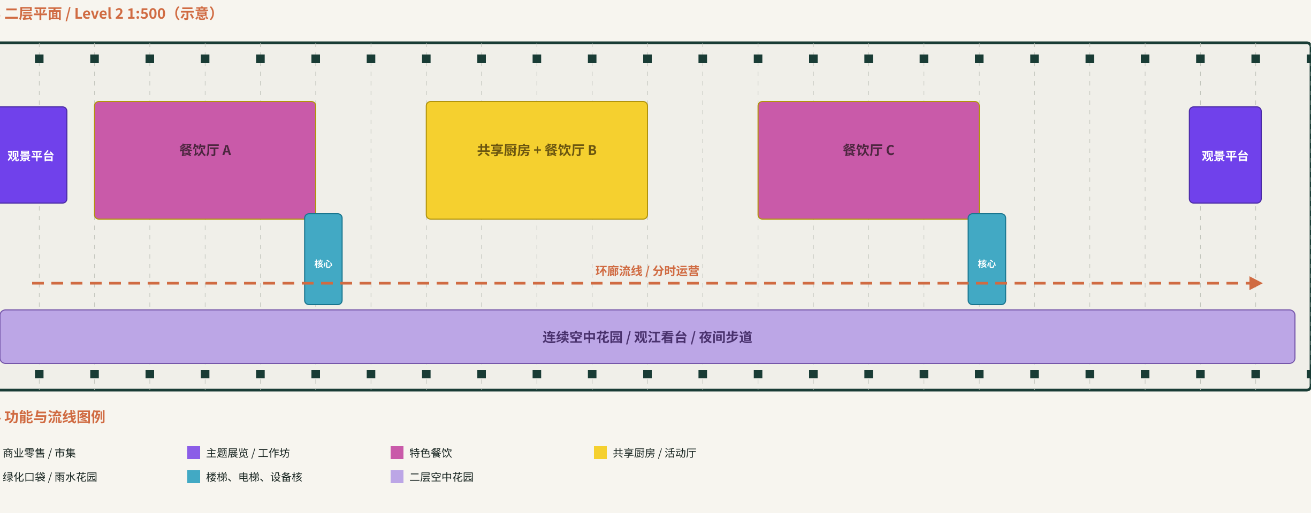
04 SECOND FLOOR
05
二层：局部插入、通高空间与公共节点
二层不是满层覆盖
•
局部平台主要布置在商业与餐饮上方。
•
西侧和部分中部保持通高，保留原屋架尺度。
•
二层需要有明确的公共目的地，避免成为附属平台。
•
楼梯、电梯、栏杆与空井边界要一体化设计。
空间事件
树木通过局部空井连接一、二层，让绿化从平面符号转化为垂直空间结构。
概念阶段｜依据示意平面与前期设计分析，尺寸及技术条件需以 CAD 与专项校核为准
干煤棚更新设计

Slide 6
05 CIRCULATION
06
游客、服务与疏散：下一步要真正分开表达
建议流线框架
当前判断
入口/联系
入口/联系
入口/联系
入口/联系
•
主游线叙事完整：展览 → 零售 → 餐饮/观江。
连续公共步道
•
两端入口和横向开口有利于分散人流。
滨江侧可回游路径
•
需要补一条明确回游线，避免东端原路返回。
厂区侧服务 / 布展 / 垃圾清运路径
•
服务流线必须与游客流线错开。
疏散与无障碍：分散出口 + 电梯 + 清晰缓冲区
概念阶段｜依据示意平面与前期设计分析，尺寸及技术条件需以 CAD 与专项校核为准
干煤棚更新设计

Slide 7
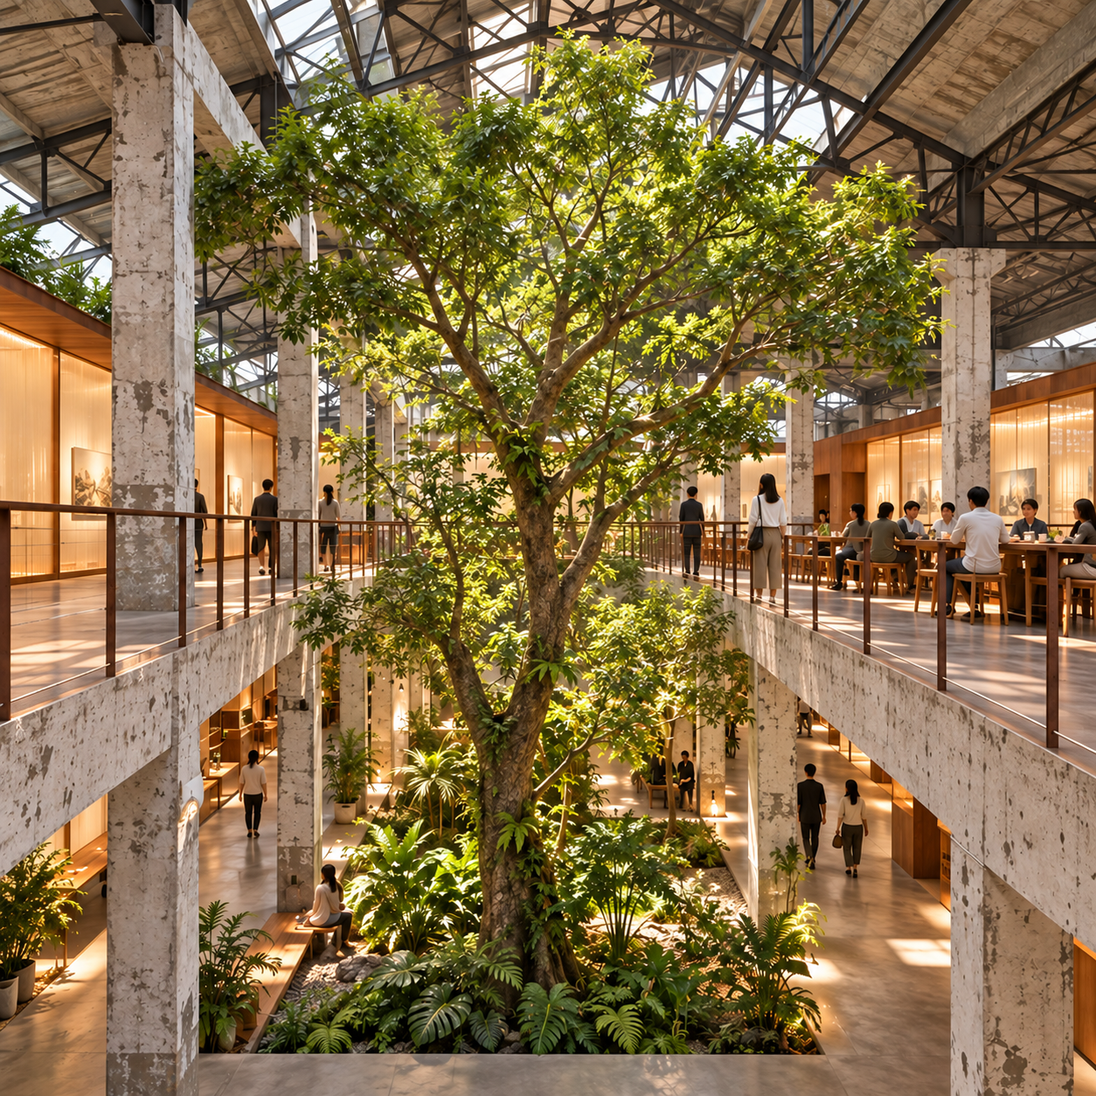
06 STRUCTURE & VOID
07
保留结构，插入平台，让空井成为空间核心
结构表达
•
原柱、桁架和大屋盖继续承担场所识别。
•
新二层平台建议采用独立支撑，避免未经复核的新增荷载传给原屋架。
•
空井边界应同时解决楼板开口、树池排水、栏杆、防坠落和维护。
树木贯穿空井是方案最有辨识度的空间事件，但必须从效果图深化为节点系统。
概念阶段｜依据示意平面与前期设计分析，尺寸及技术条件需以 CAD 与专项校核为准
干煤棚更新设计

Slide 8
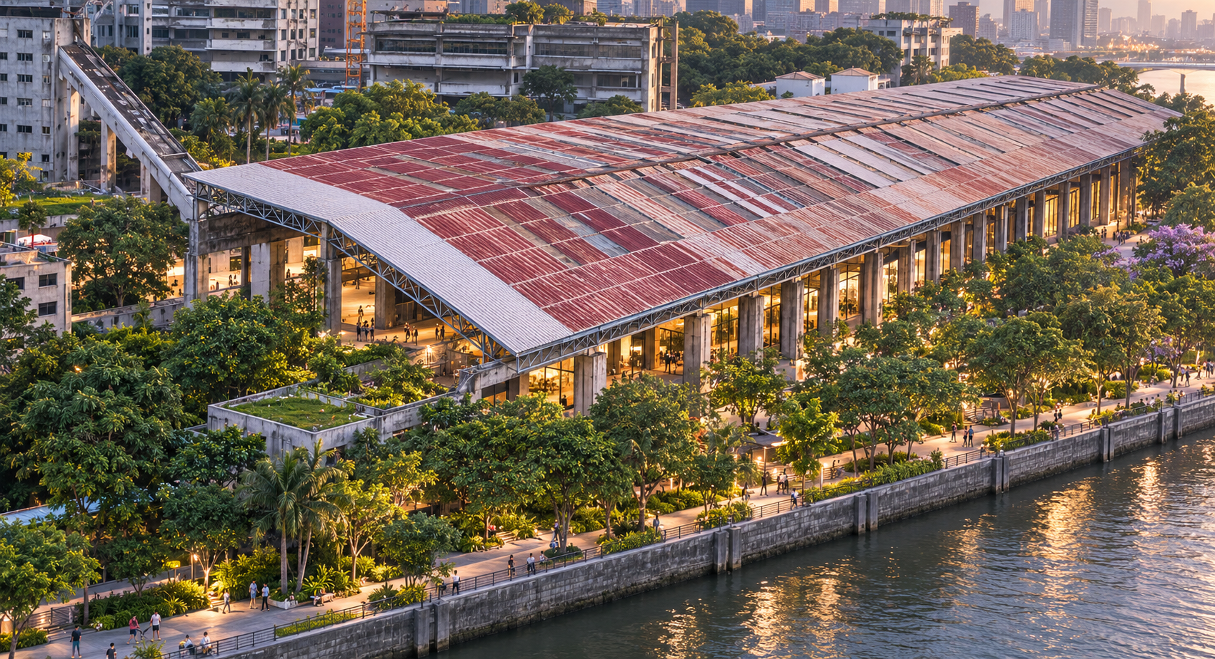
07 ECOLOGY
08
生态策略：从概念口号变成可验证的空间性能
01
光照与种植
根据屋盖阴影和空井日照确定植物位置，避免只按面积堆绿化。
02
气流与步道
用横向开口和通高空间形成可感知的通风路径，同时保证停留舒适。
03
雨水与维护
明确屋面收集、溢流、树池排水、灌溉与更换路径，保证长期运营。
原有大屋盖提供遮荫、雨水汇集和工业记忆；外围绿化把建筑连接到滨江公共空间。
概念阶段｜依据示意平面与前期设计分析，尺寸及技术条件需以 CAD 与专项校核为准
干煤棚更新设计

Slide 9
08 DESIGN DIAGNOSIS
09
当前方案最需要补强的六个问题
01
02
03
尺寸校核
消防无障碍
步道使用
216m、36m、9m 柱距与标高仍是概念值，需统一回 CAD。
楼梯、电梯、疏散距离、通高空间和空井防护尚未闭合。
8m 步道需要座椅、展陈、遮荫、照明和雨天使用方式。
04
05
06
服务分流
二层目的
绿化维护
厨房、补货、垃圾、设备检修和布展需与游客流线分开。
增加阅读、休憩、小展陈或观景节点，形成上楼理由。
区分穿行、停留、生态三类绿化，并落实排水、灌溉和维护。
这些问题不要求推翻现有概念，重点是把现有空间逻辑转化为可核实、可运营、可建造的设计。
概念阶段｜依据示意平面与前期设计分析，尺寸及技术条件需以 CAD 与专项校核为准
干煤棚更新设计

Slide 10
09 NEXT STEP
10
下一版图纸的深化顺序
01
02
03
04
05
基础校核
流线分层
公共节点
空井与结构
生态验证
导入 CAD 实际柱网、屋架边界、建筑尺寸和统一标高。
分别绘制游客、服务、疏散、无障碍四类流线。
补充入口、步道停留、横向开口、滨江平台和二层节点。
明确树池、楼板开口、栏杆、独立支撑、排水与维护。
用日照、风环境、雨水和植物维护分析支撑策略。
综合判断
方案已经具备较强的公共性与空间叙事，下一步应优先深化“尺寸—流线—结构—生态”四条证据链。
概念阶段｜依据示意平面与前期设计分析，尺寸及技术条件需以 CAD 与专项校核为准
干煤棚更新设计

Slide 11
10 SELECTED CONCEPT
11
概念一：廊下花园 · The Garden Promenade
将煤棚理解为一条被大屋盖保护的滨江公共花园。原有柱网和屋架形成“廊”，一层植物、休憩与步道形成“花园”，功能单元像岛屿一样嵌入其中。
选择这个方向的理由
功能
岛屿
功能
岛屿
功能
岛屿
功能
岛屿
功能
岛屿
连续公共步道 / 廊下花园
•
最符合开放公共空间与高绿化率目标。
绿
绿
绿
绿
•
与现有一层绿化、连续步道、二层平台和树木空井关系最一致。
屋架与柱网 / 工业尺度背景
•
有利于体现风景园林与建筑协同的设计特点。
廊下花园概念｜概念指标与造价需经 CAD、结构、消防和设备校核
干煤棚更新设计

Slide 12
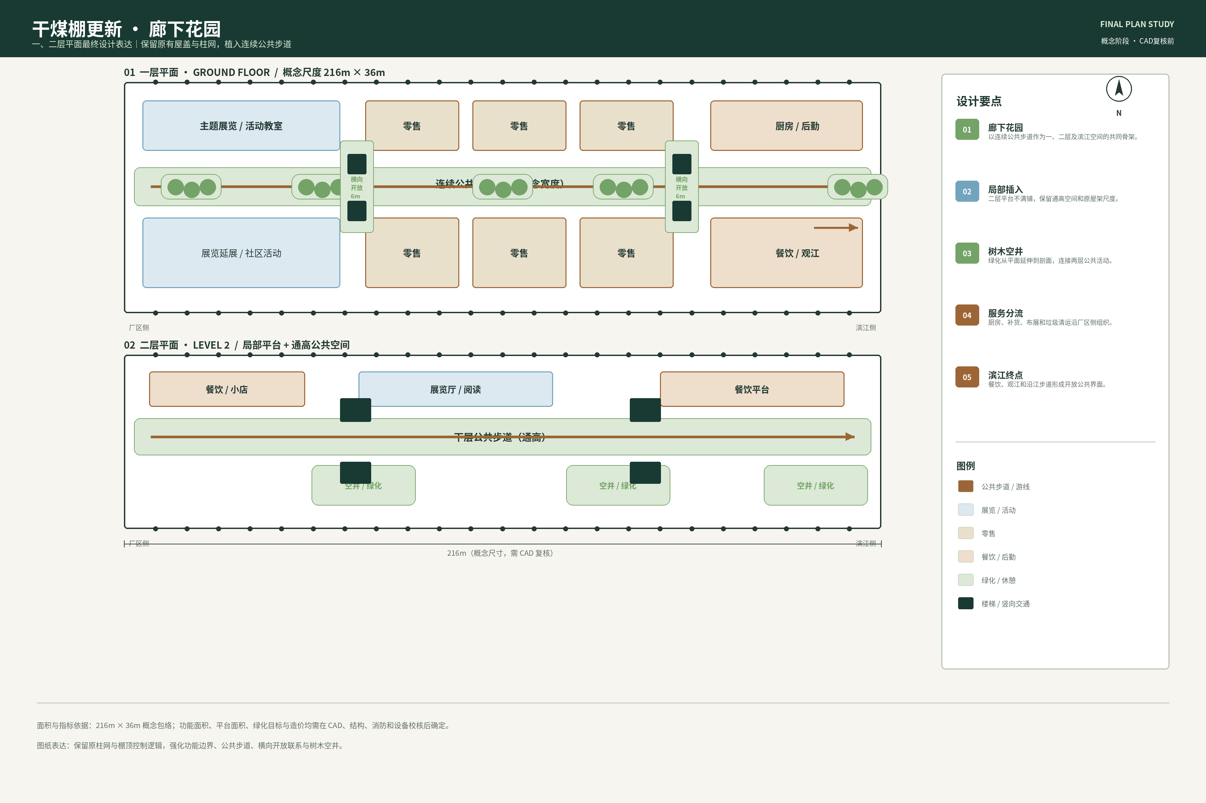
11 FINAL PLAN
12
平面最终设计：保留布局，强化图面与设计要点
平面布局沿用最新一、二层功能关系：西侧展览/活动，中部零售，东侧餐饮/观江；通过连续公共步道、横向开放联系和空井绿化统一组织。
廊下花园概念｜概念指标与造价需经 CAD、结构、消防和设备校核
干煤棚更新设计

Slide 13
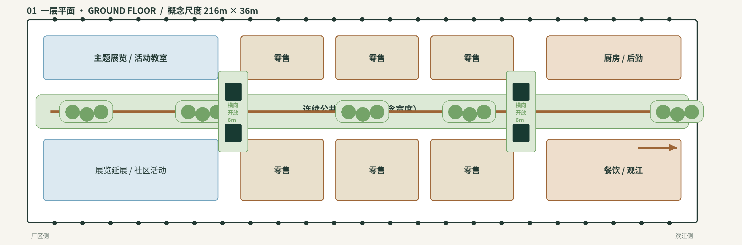
12 GROUND FLOOR ANALYSIS
13
一层深化分析：公共骨架、绿化节点与运营界面
与二层分析对应的四项校核
01
功能
展览—零售—餐饮形成清晰的公共序列。
02
流线
主步道连续，需补充回游和后勤分流。
03
结构
新体量避让原柱网，平台建议独立支撑。
一层空间要点
•
入口与主题展览形成文化导入，活动教室支持社区使用。
04
生态
大屋盖遮荫下，需以日照和雨水条件决定植物。
•
中部零售沿公共步道展开，店铺界面应保留停留与展陈灰空间。
•
植物节点分为穿行、停留和生态三类，避免侵占疏散宽度。
廊下花园概念｜概念指标与造价需经 CAD、结构、消防和设备校核
干煤棚更新设计

Slide 14
13 AREA & ECONOMICS
14
面积核算与经济技术指标 · 概念估算
面积核算（概念包络 216m × 36m）
经济性粗估（含10%预备费）
首层包络 / 屋盖覆盖
7,776㎡
216×36
结构、屋面与围护
622–1,166万元
首层功能房间
4,032㎡
概念分区汇总
二层平台、楼梯、电梯
356–594万元
首层公共开放/绿化
3,744㎡
48.1% of footprint
室内、机电、消防
1,044–1,827万元
二层局部平台
1,188㎡
15.3% of footprint
公共空间与绿化
300–562万元
全屋盖下楼板
8,964㎡
首层 + 局部二层
新增功能建筑面积
5,220㎡
67.1% of footprint
概念总额
约2,550–4,560万元
绿化/渗透目标
约1,310㎡
首层开放区35%目标
估算不含土地、税费、餐饮大型设备和特殊展陈设备；仅用于方案比选。
廊下花园概念｜概念指标与造价需经 CAD、结构、消防和设备校核
干煤棚更新设计

Slide 15
14 ECOLOGICAL STRATEGY
15
廊下花园的生态策略：空间、植物与环境性能协同
01 光照
用日照分析确定空井、横向开口与耐阴植物位置。
02 通风
利用两处横向开放联系和通高步道形成横向气流。
03 雨水
屋面汇水、树池排水、溢流与灌溉形成闭合维护链。
应用到平面
绿化节点沿主步道串联，树木空井将绿化从一层延伸至二层；大屋盖提供遮荫并承担雨水收集潜力。
04 运营
将植物维护、座椅、照明和夜间安全纳入公共空间设计。
廊下花园概念｜概念指标与造价需经 CAD、结构、消防和设备校核
干煤棚更新设计

Slide 16
15 INTEGRATED DESIGN
16
最终设计判断：以廊下花园统合建筑、景观与运营
原有屋盖 + 连续公共步道 + 局部二层平台 + 树木空井 + 滨江绿化
01
空间
形成从展览进入、经过零售、抵达餐饮观江的连续公共叙事。
02
建筑
保留原柱网与屋架，以独立平台和可逆插入减小对遗产结构的干预。
03
景观
以廊下花园为主概念，把绿化、休憩、通风、雨水和滨江界面统一。
04
深化
下一步优先完成 CAD 尺寸、消防无障碍、服务流线和空井节点校核。
建议保留现有平面布局，下一步把“尺寸—流线—结构—生态”四条证据链补齐。
廊下花园概念｜概念指标与造价需经 CAD、结构、消防和设备校核
干煤棚更新设计

